Slide 1


Slide 2
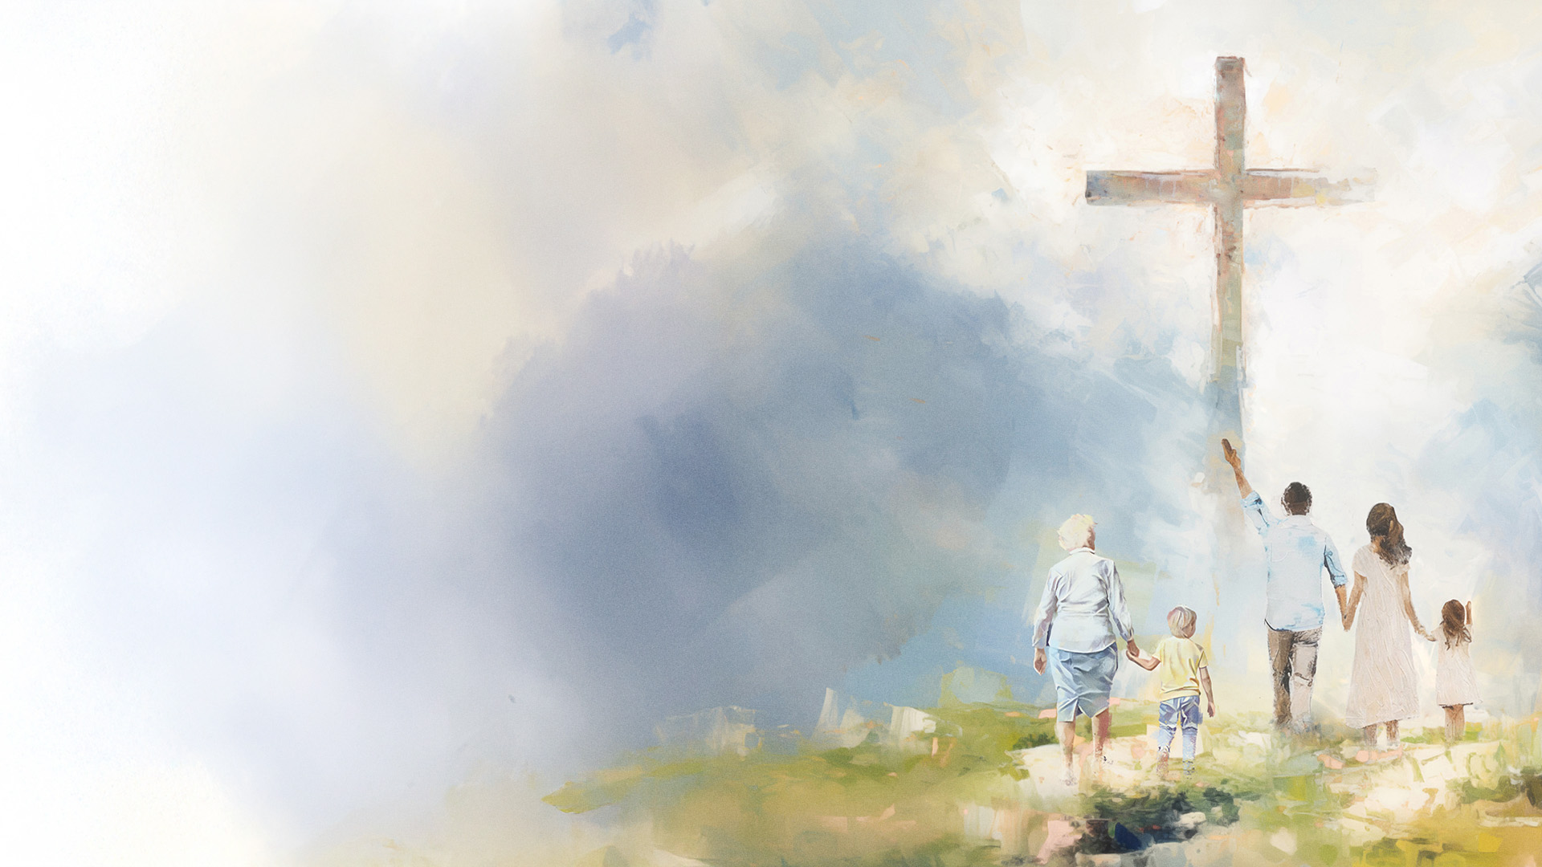


LIÇÃO 6

Slide 3

A oração feita em público, no altar da família ou em particular põe o ser humano na direta presença de Deus. Por meio de oração constante, os jovens podem adquirir princípios tão firmes que as mais fortes tentações não os afastarão de sua união com Deus (p. 61).

Slide 4
01
Antes de nos reunirmos em família, precisamos buscar fortalecimento espiritual direto da fonte, que é Deus. Qual é a importância da oração individual, feita em particular? Como ela deve ser? E qual é o resultado dessa prática? (Ver p. 53.)

Slide 5
Como a oração particular é ________! É o _________ comunicando-se _________! A oração particular é ouvida somente pelo Deus que ouve. _________ ouvido curioso deve inteirar-se dessas petições. Na oração particular, a ______ está _____ das influências ambientais e da agitação. __________, mas com fervor, buscará a Deus. Essa oração é frequentemente desviada e seus suaves propósitos são perdidos pela oração em voz alta. Em vez da calma e serena confiança e fé em Deus, com o coração se expressando em tons discretos e humildes, ergue-se a voz numa altura elevada, produzindo agitação, e a oração particular perde sua suavizadora e sagrada influência. […]

Slide 6
Doce e permanente será a influência provinda Daquele que vê em secreto, cujo ouvido está aberto para responder à oração vinda do íntimo. Mediante fé calma e singela, a mente mantém comunhão com Deus e _____ divinos raios de __ para fortalecê-la e sustê-la ao ________ os conflitos com Satanás. Deus é nossa “torre forte” (Pv 18:10).

Slide 7
Como a oração particular é preciosa! É o coração comunicando-se com Deus! A oração particular é ouvida somente pelo Deus que ouve. Nenhum ouvido curioso deve inteirar-se dessas petições. Na oração particular, a mente está livre das influências ambientais e da agitação. Calmamente, mas com fervor, buscará a Deus. Essa oração é frequentemente desviada e seus suaves propósitos são perdidos pela oração em voz alta. Em vez da calma e serena confiança e fé em Deus, com o coração se expressando em tons discretos e humildes, ergue-se a voz numa altura elevada, produzindo agitação, e a oração particular perde sua suavizadora e sagrada influência. […]

Slide 8
Doce e permanente será a influência provinda Daquele que vê em secreto, cujo ouvido está aberto para responder à oração vinda do íntimo. Mediante fé calma e singela, a mente mantém comunhão com Deus e recebe divinos raios de luz para fortalecê-la e sustê-la ao enfrentar os conflitos com Satanás. Deus é nossa “torre forte” (Pv 18:10).

Slide 9
02
Orar e ouvir a voz de Deus em um ambiente calmo e tranquilo é maravilhoso. Porém, onde mais podemos orar? (Ver p. 54.)

Slide 10
Ore em __________ particular. Durante seus ________________, deixe que o coração se eleve a Deus. Era assim que Enoque andava com Deus. Essas orações silenciosas sobem como precioso incenso até o trono da graça. Satanás não pode vencer aquele cujo coração está arraigado no Senhor. ______ tempo nem lugares impróprios para apresentar uma petição a Deus. Nada há que possa impedir-nos de elevar o coração no espírito de uma oração sincera. _________, em meio ___________, numa ______ de negócios, podemos elevar uma prece a Deus pedindo orientação divina.

Slide 11
Ore em seu aposento particular. Durante seus afazeres diários, deixe que o coração se eleve a Deus. Era assim que Enoque andava com Deus. Essas orações silenciosas sobem como precioso incenso até o trono da graça. Satanás não pode vencer aquele cujo coração está arraigado no Senhor. Não há tempo nem lugares impróprios para apresentar uma petição a Deus. Nada há que possa impedir-nos de elevar o coração no espírito de uma oração sincera. Na rua, em meio
à multidão, numa reunião de negócios, podemos elevar uma prece a Deus pedindo orientação divina.

Slide 12
03
O que estamos ensinando aos nossos filhos quando negligenciamos o culto familiar diário e o momento de oração? O que os pais e mães devem pedir a Deus? (Ver p. 59.)

Slide 13
O culto familiar não deve ser governado pelas circunstâncias. Você não deve orar ocasionalmente e, quando têm um grande dia de trabalho à frente, negligenciar a oração. Fazendo assim, leva seus filhos a _________ a oração como algo _____________. A oração é muito importante para os filhos de Deus, e as ofertas de gratidão devem ascender diante de Deus de manhã e à tarde. O salmista escreveu: “Venham, cantemos ao Senhor com júbilo, celebremos o Rochedo da nossa salvação. Saiamos ao Seu encontro com ações de graças, vitoriemo-Lo com salmos” (Sl 95:1, 2).

Slide 14
Pai, mãe, por mais urgentes que sejam seus afazeres, não deixe de reunir a família ao redor do altar de Deus. Peça a _______ dos santos ____ em ______. Lembre-se de que seus queridos estão sujeitos a tentações.

Slide 15
O culto familiar não deve ser governado pelas circunstâncias. Você não deve orar ocasionalmente e, quando têm um grande dia de trabalho à frente, negligenciar a oração. Fazendo assim, leva seus filhos a considerar a oração como algo sem importância. A oração é muito importante para os filhos de Deus, e as ofertas de gratidão devem ascender diante de Deus de manhã e à tarde. O salmista escreveu: “Venham, cantemos ao Senhor com júbilo, celebremos o Rochedo da nossa salvação. Saiamos ao Seu encontro com ações de graças, vitoriemo-Lo com salmos” (Sl 95:1, 2).

Slide 16
Pai, mãe, por mais urgentes que sejam seus afazeres, não deixe de reunir a família ao redor do altar de Deus. Peça a proteção dos santos anjos em seu lar. Lembre-se de que seus queridos estão sujeitos a tentações.

Slide 17
04
Quando a família se reúne cada dia no altar do Senhor, quem a observa? (Ver p. 60.)

Slide 18
O ______ tem um interesse especial nas famílias de Seus filhos aqui na Terra. Os anjos oferecem a fumaça do incenso perfumado pelos santos que oram. Portanto, em cada família, que a oração suba aos Céus tanto pela manhã quanto na hora do pôr do sol, apresentando diante de Deus os méritos do Salvador em nosso favor. Pela manhã e pela tarde, o ________________ observa cada lar que ora.

Slide 19
O Senhor tem um interesse especial nas famílias de Seus filhos aqui na Terra. Os anjos oferecem a fumaça do incenso perfumado pelos santos que oram. Portanto, em cada família, que a oração suba aos Céus tanto pela manhã quanto na hora do pôr do sol, apresentando diante de Deus os méritos do Salvador em nosso favor. Pela manhã e pela tarde, o universo celestial observa cada lar que ora.

Slide 20
05
Nada nessa vida compensa o fracasso no lar. Ao colocar o culto familiar e a oração no seu devido lugar (o primeiro), o que estamos ensinando às crianças? (Ver p. 60.)

Slide 21
Em todo lar cristão, Deus deve ser honrado pelo sacrifício de oração e louvor, de manhã e à noite. As crianças devem ser ensinadas a _________ e ver como ________ o momento da oração. É dever dos pais cristãos, pela manhã e à noite, por meio de oração fervorosa e fé perseverante, construir em redor de seus filhos uma cerca de proteção.

Slide 22
Na igreja do lar, as crianças devem _______ a ____ e ______ em Deus. Ensine as crianças a repetir a lei de Deus. Com referência às leis, foi ensinado a cada israelita: “Você as inculcará a seus filhos, e delas falará quando estiver sentado em sua casa, andando pelo caminho, ao deitar-se e ao levantar-se” (Dt 6:7).

Slide 23
Venha com humildade, com o coração cheio de ternura e com intuição das tentações e perigos que estão diante de você e de seus filhos; pela fé, ligue seus filhos ao altar, rogando o cuidado do Senhor para eles. _______ as crianças a _______ suas simples palavras de oração. Diga-lhes que Deus Se alegra quando elas clamam a Ele.

Slide 24
Em todo lar cristão, Deus deve ser honrado pelo sacrifício de oração e louvor, de manhã e à noite. As crianças devem ser ensinadas a respeitar e ver como solene o momento da oração. É dever dos pais cristãos, pela manhã e à noite, por meio de oração fervorosa e fé perseverante, construir em redor de seus filhos uma cerca de proteção.

Slide 25
Na igreja do lar, as crianças devem aprender a orar e confiar em Deus. Ensine as crianças a repetir a lei de Deus. Com referência às leis, foi ensinado a cada israelita: “Você as inculcará a seus filhos, e delas falará quando estiver sentado em sua casa, andando pelo caminho, ao deitar-se e ao levantar-se” (Dt 6:7).

Slide 26
Venha com humildade, com o coração cheio de ternura e com intuição das tentações e perigos que estão diante de você e de seus filhos; pela fé, ligue seus filhos ao altar, rogando o cuidado do Senhor para eles. Ensine as crianças a proferir suas simples palavras de oração. Diga-lhes que Deus Se alegra quando elas clamam a Ele.

Slide 27
06
Muitas crianças e jovens se sentem entediados no culto familiar, especialmente no momento da oração. Por quê? (Ver p. 61, 62.)

Slide 28
Em muitos casos, os cultos matutino e vespertino são praticamente ________________, uma insípida e ________________de frases estabelecidas em que o espírito de gratidão ou o senso da necessidade não são expressos. O Senhor não aceita um culto assim. Mas as petições de um coração quebrantado e contrito Ele não desprezará (Sl 51:17). O abrir do coração a nosso Pai celestial, o reconhecimento de nossa inteira dependência, a expressão de nossas necessidades, a homenagem de grato amor: isso é a verdadeira oração.

Slide 29
Em muitos casos, os cultos matutino e vespertino são praticamente um mero ritual, uma insípida e monótona repetição de frases estabelecidas em que o espírito de gratidão ou o senso da necessidade não são expressos. O Senhor não aceita um culto assim. Mas as petições de um coração quebrantado e contrito Ele não desprezará (Sl 51:17). O abrir do coração a nosso Pai celestial, o reconhecimento de nossa inteira dependência, a expressão de nossas necessidades, a homenagem de grato amor: isso é a verdadeira oração.

Slide 30
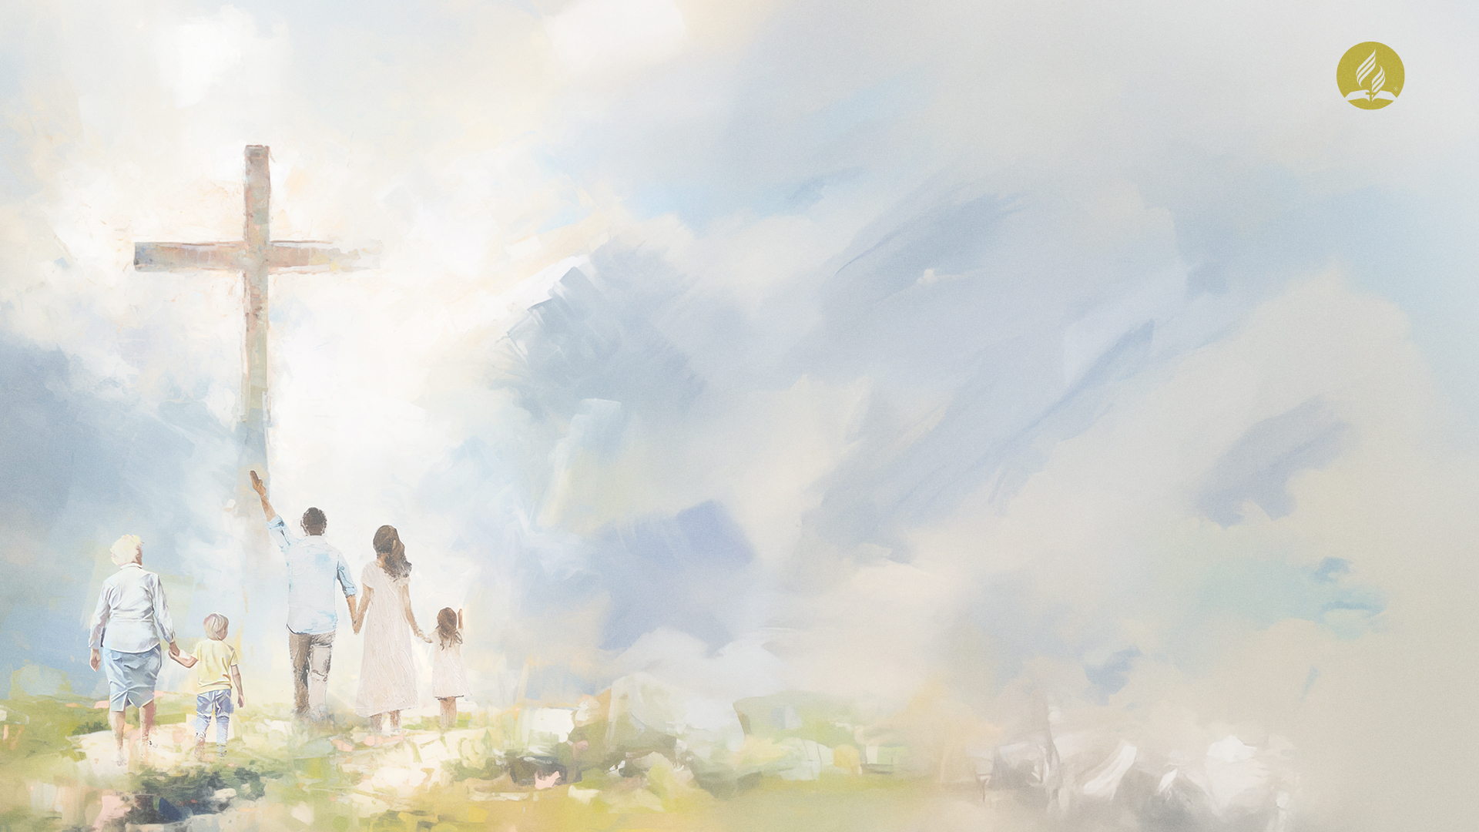
PARA REFLETIR
Está sobre os pais a responsabilidade de educar seus filhos nos caminhos do Senhor. Diante de tamanha responsabilidade, o que os pais devem fazer?
____________________________________________________________________________________________________________________________________________________________________________________________

Slide 31
Vocês trouxeram filhos ao mundo que não tiveram voz ativa quanto a sua existência. Vocês se tornaram responsáveis, em grande medida, por sua felicidade futura e seu bem-estar eterno. Quer vocês sintam ou não, sobre vocês está a responsabilidade de educar esses filhos para Deus, de vigiar com zelo a primeira aproximação do astuto inimigo e estar preparados para hastear contra ele a bandeira. Levantem uma fortaleza de oração e fé ao redor de seus filhos e sobre ela exerçam uma vigilância cuidadosa. Em nenhum momento estão seguros contra os ataques de Satanás.

Slide 32
Que os pais busquem a orientação de Deus para realizar sua obra. Ajoelhados na presença Dele, vão adquirir verdadeira compreensão de suas grandes responsabilidades, e aí podem dedicar os filhos Àquele que jamais erra no conselho e na instrução. […]

Slide 33
Pais, vocês têm se dedicado de todo o coração e com toda a energia aos seus filhos? O Deus do Céu observa o cuidado de vocês, seus esforços diligentes e sua vigilância constante. Ele ouve suas orações. Com paciência e gentileza capacitem seus filhos para o Senhor. Todo o Céu se interessa por sua obra. Anjos de luz se unirão a vocês enquanto se esforçam em conduzir os filhos ao Céu. Deus se unirá a vocês, coroando seus esforços de sucesso. Cristo tem prazer em honrar uma família cristã, que é um símbolo da família celestial (p. 62, 63).

